Slide 1

Презентация бережливого проекта
Оптимизация процесса подготовки кураторского часа
ОБЛАСТНОЕ ГОСУДАРСТВЕННОЕ АВТОНОМНОЕ ПРОФЕССИОНАЛЬНОЕ ОБРАЗОВАТЕЛЬНОЕ УЧРЕЖЕНИЕ «яковлевский политехнический техникум»
Директор ОГАПОУ «Яковлевский политехнический техникум» Непорожняя Галина Викторовна
г. Строитель, 2022 год
Notes:
Титульный слайд

Slide 2
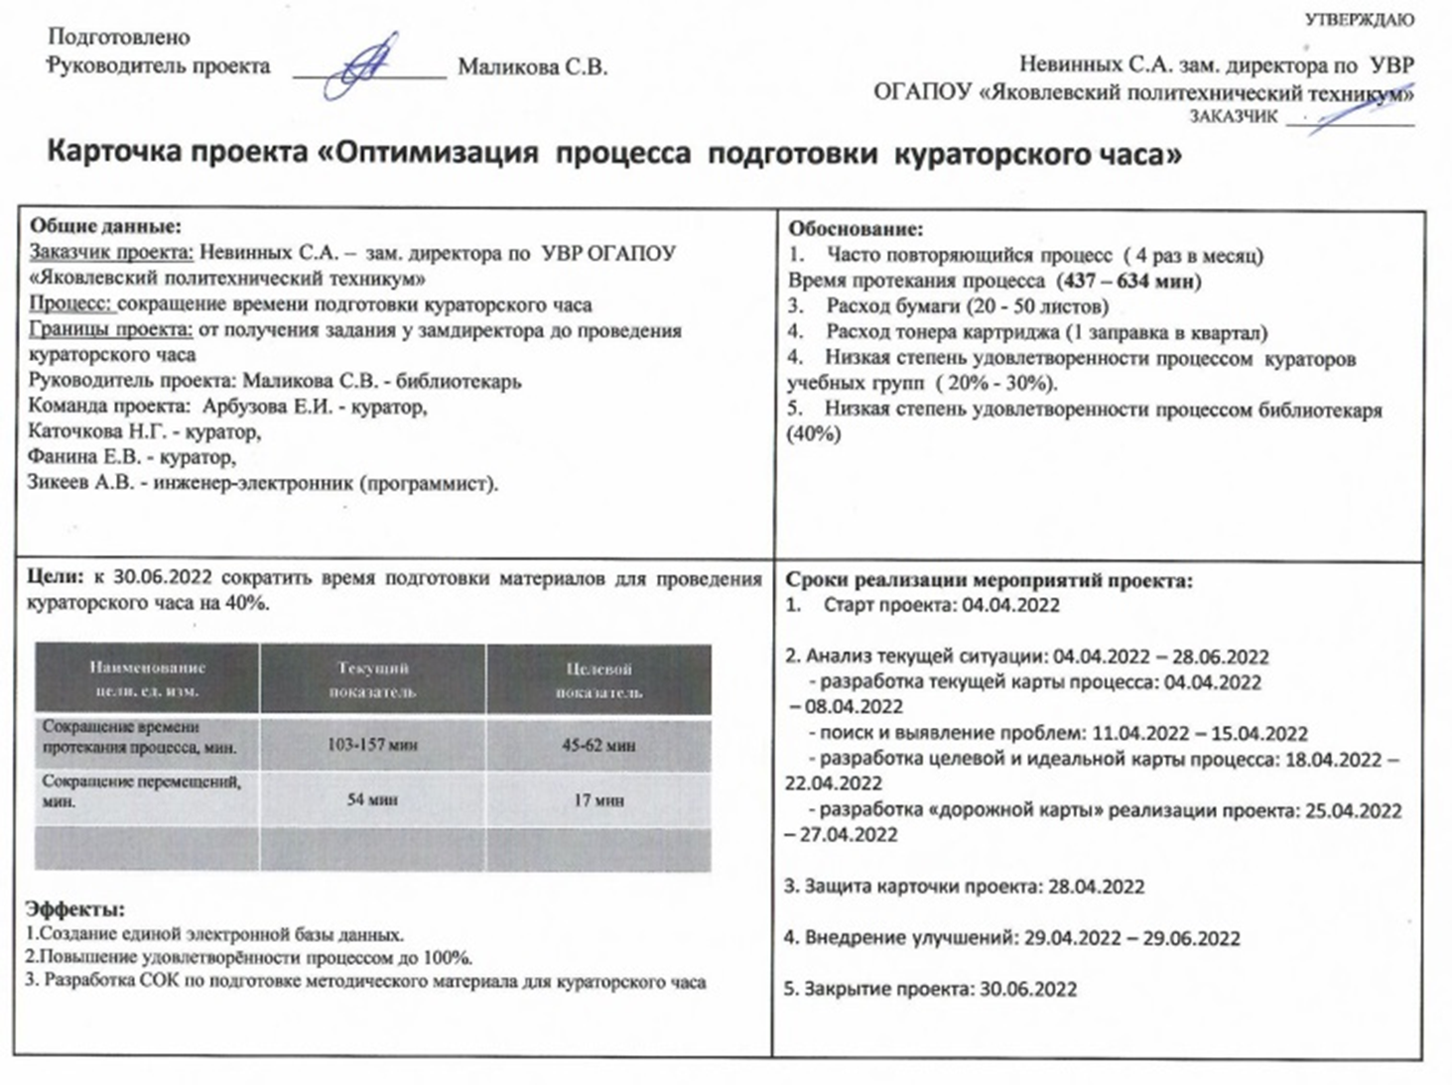

Slide 3

Карта текущего состояния
Проект «Оптимизация процесса подготовки кураторского часа»
 | Исполнитель
 | Описание шага процесса |  | Доработка Потери/проблемы
 | Продолжительность
Как есть 04.04.2022г.
4
5
6
8
9
Шаг 1 |  | Шаг 2 |  | Шаг 3 |  | Шаг 4 |  | Шаг 5 |  | Шаг 6 |  | Шаг 7 |  | Шаг 8 |  | Шаг 9
Замдиректора |  | Куратор |  | Библиотекарь |  | Куратор |  | Куратор |  | Куратор |  | Замдиректора |  | Замдиректора |  | Куратор
Дает задание провести кураторский час |  | Обращается в библиотеку для поиска материалов |  | Подбирает материалы для кураторского часа |  | Анализирует предоставленные материалы |  | Подготавливает методическую разработку |  | Отдает замдиректора на проверку методическую разработку |  | Проверяет методическую разработку |  | Отдает куратору материал на доработку |  | Корректирует метод. разработку
10 – 15 мин |  | 7 -15 мин |  | 25 -40 мин |  | 15 -20 мин |  | 35– 45 мин |  | 5 - 10 мин |  | 170 – 255 мин |  | 20- 30 мин |  | 25-30 мин
7
ВЫХОД
ВХОД
Перечень потерь/проблем
1. | Лишнее перемещение
2. | Временные потери при ожидании библиотекаря
3. | Временные потери при поиске материалов
4. | Временные потери при создании методической разработки
5 | Временные потери возврате на доработку
6 | Расход бумаги
7 | Временные потери по причине корректировке материала
8 | Расход тонера
ВПП (время протекания процесса) – 437 – 634 мин

Slide 4
Карта текущего состояния
Проект «Оптимизация процесса подготовки кураторского часа»
 | Исполнитель
 | Описание шага процесса |  | Доработка Потери/проблемы
 | Продолжительность
Как есть 04.04.2022г.
10
Шаг 10 |  | Шаг 11 |  | Шаг 12 |  | Шаг 13
Куратор |  | Замдиректора |  | Замдиректора |  | Куратор
Отдает метод.разработку замдиректора на проверку |  | Анализирует метод.разработку |  | Отдает метод.разработку куратору |  | Проводит кураторский час в группе
10 – 15 мин |  | 85 -119 мин |  | 5 -10 мин |  | 25-30 мин
11
12
ВЫХОД
ВХОД
Перечень потерь/проблем
1. | Лишнее перемещение
2. | Временные потери при ожидании библиотекаря
3. | Временные потери при поиске материалов
4. | Временные потери при создании методической разработки
5 | Временные потери возврате на доработку
6 | Расход бумаги
7 | Временные потери по причине корректировке материала
8 | Расход тонера
ВПП (время протекания процесса) – 437 – 634 мин

Slide 5

Пирамида проблем
Проект «Оптимизация процесса подготовки кураторского часа»
Введение в предметную область (описание ситуации «как есть»)
Федеральный уровень
Региональный уровень
1. Лишнее перемещение
2. Временные потери при ожидании библиотекаря
3. Временные потери при поиске материалов
4. Временные потери при создании методической разработки
5. Временные потери при возврате на доработку
6. Расход бумаги
7. Временные потери по причине корректировки материала
8. Расход тонера картриджа
9. Временные потери при ожидании заместителя директора по УВР
Уровень ПОО

Slide 6
Карта ИДЕАЛЬНОГО состояния: 22.04.2022
Проект «Оптимизация процесса подготовки кураторского часа»
 | Исполнитель
 | Описание шага процесса |  | Доработка Потери/проблемы
 | Продолжительность
 | Шаг 1 |  | Шаг 2 |  | Шаг 3
 | Замдиректора |  | Библиотекарь |  | Куратор
 | Дает задание провести кураторский час |  | Предоставляет материалы для кураторского часа в локальную сеть Обмен |  | Проводит кураторский час в группе
 | 10 – 15 мин |  | 40-60 мин |  | 25-30 мин
ВЫХОД
ВХОД
ВПП (время протекания процесса) – 75 - 105 мин (83% - 84%)

Slide 7
Проект «Оптимизация процесса подготовки кураторского часа»
Выявленные проблемы
№ | Проблема | Время, мин
1 | 1. Лишнее перемещение | 60 - 85
2 | Временные потери при ожидании библиотекаря | 7-15
3 | Временные потери при поиске материалов | 25-40
4 | Временные потери при создании методической разработки | 65 -90
5 | Временные потери при возврате на доработку | 255- 374
6 | Временные потери по причине корректировке материала | 25 -30
 | Всего | 437 – 634 мин
№ | Проблема | Время, мин
1 | Временные потери при возврате на доработку | 255- 374
2 | Временные потери при создании методической разработки | 65 -90
3 | Лишнее перемещение | 60 - 85
4 | Временные потери при поиске материалов | 25-40
5 | Временные потери по причине корректировке материала | 25 -30
6 | Временные потери при ожидании библиотекаря | 7-15
 | Всего | 437 – 634 мин

Slide 8
Карта ЦЕЛЕВОГО состояния: 22.04.2022
Проект «Оптимизация процесса подготовки кураторского часа»
 | Исполнитель
 | Описание шага процесса |  | Доработка Потери/проблемы
 | Продолжительность
 | Шаг 1 |  | Шаг 2 |  | Шаг 3 |  | Шаг 4
 | Замдиректора |  | Библиотекарь |  | Куратор |  | Куратор
 | Дает задание провести кураторский час |  | Предоставляет материалы для кураторского часа в локальную сеть Обмен |  | Подготавливает методическую разработку |  | Проводит кураторский час в группе
 | 10 – 15 мин |  | 40-60 мин |  | 15- 20 мин |  | 25-30 мин
ВХОД
ВЫХОД
Шаг 2 | Шаг 4 | Шаг 6 | Шаг 7 | Шаг 8 | Шаг 9 | Шаг 10 | Шаг 11 | Шаг 12
ВПП (время протекания процесса) – 90 - 125 мин (87% - 89%)

Slide 9
ДИАГРАММА ПАРЕТО
650
650
600
550
500
450
400
350
300
250
200
150
100
50
0
мин
проект
«Оптимизация процесса формирования сводной ведомости за семестр»
Min
Max
Min
Max
1 2 3 4 5 6

Slide 10
Анализ проблем, разработка решений
№ п/п | Проблемы* | Первопричины | Решения
1 | Расход бумаги, тонера | Необходимость печати метод. разработки для куратора | Размещение материалов для кураторского часа в локальной сети техникума «Обмен»
2 | Затраты времени на распечатку метод. разработки | Распечатка метод. разработок для 17 групп | Создание электронной базы материалов для кураторского часа в локальной сети техникума «Обмен»
3 | Затраты на поиск материалов | Необходимость искать материалы в библиотеке, готовить метод. разработки и распечатывать | Размещение материалов для кураторского часа в локальной сети техникума «Обмен»
4 | Затраты времени при ожидании библиотекаря | Необходимость поиска материалов в библиотеке | Создание электронной базы материалов для кураторского часа в локальной сети техникума «Обмен»
5 | Затраты на проверку материалов для кураторского часа | Необходимость анализа, подготовленных материалов для кураторского часа | Размещение материалов для кураторского часа в локальной сети техникума «Обмен»
6 | Затраты на корректировку материалов для кураторского часа | Необходимость пересмотра и дополнения материалов для кураторского часа | Использование технических возможностей сети техникума «Обмен»
7 | Лишние перемещения | Необходимость подготовки методической разработки для кураторского часа | Размещение материалов для кураторского часа в локальной сети техникума «Обмен»

Slide 11
Основные блоки работ проекта
№ | Наименование | Длитель- ность, дн. | Начало | Окончание | 2022
 |  |  |  |  | 04 | 05 | 06
1 | Старт проекта | 1 день | 04.04.2022 | 04.04.2022
2 | Разработка текущей карты процесса | 5 дней | 04.04.2022 | 08.04.2022
3 | Поиск и выявление проблем | 5 дней | 11.04.2022 | 15.04.2022
4 | Разработка целевой и идеальной карты процесса | 5 дней | 18.04.2022 | 22.04.2022
5 | Разработка «дорожной карты» реализации проекта | 3 дня | 25.04.2022 | 27.04.2022
6 | Защита карточки проекта | 1 день | 28.04.2022 | 28.04.2022
7 | Внедрение улучшений | 39 дней | 29.04.2022 | 29.06.2022
8 | Закрытие проекта | 1 день | 30.06.2022 | 30.06.2022
Итого |  | 59 дней
* завершенные блоки работ закрашиваются зеленым цветом

Slide 12

МЕТОД 5W1H
Проект «Оптимизация процесса подготовки кураторского часа»
5. Временные потери при возврате на доработку
 | Кто | Куратор
 | Что | Теряет время
 | Когда | При дополнительном поиске материалов для кураторского часа
 | Почему | Корректирует методический материал
 | Почему | Повторяющиеся процессы по обработке информации для кураторского часа
?
?
?
?
?
Принятое решение:
Разработка СОК по подготовке методического материала для кураторского часа
Вклад в достижение цели: от 255- 374 мин (58% - 59%)

Slide 13
МЕТОД 5W1H
Проект «Оптимизация процесса подготовки кураторского часа»
4. Временные потери при создании методической разработки
 | Кто | Куратор
 | Что | Теряет время
 | Когда | При поиске материала
 | Почему | Возврат на доработку методического материала для кураторского часа
 | Почему | Возврат на корректировку методического материала для кураторского часа
?
?
?
?
Принятое решение:
Разработка СОК по подготовке методического материала для кураторского часа
Вклад в достижение цели: 65 -90 мин (14% - 15%)

Slide 14
МЕТОД 5W1H
Проект «Оптимизация процесса подготовки кураторского часа»
1. Лишнее перемещение
 | Кто | Куратор
 | Что | Теряет время
 | Когда | При обращении в библиотеку для поиска методического материала
 | Почему | Работа с большим объемом информации
 | Почему | Повторяющиеся процессы по обработке информации
?
?
?
?
?
Принятое решение:
Разработка СОК по подготовке методического материала для кураторского часа
Вклад в достижение цели: 65 -85 мин (13%- 15%)

Slide 15
Проект «Оптимизация процесса подготовки кураторского часа»
СТАНДАРТНАЯ ОПЕРАЦИОННАЯ КАРТА

Slide 16
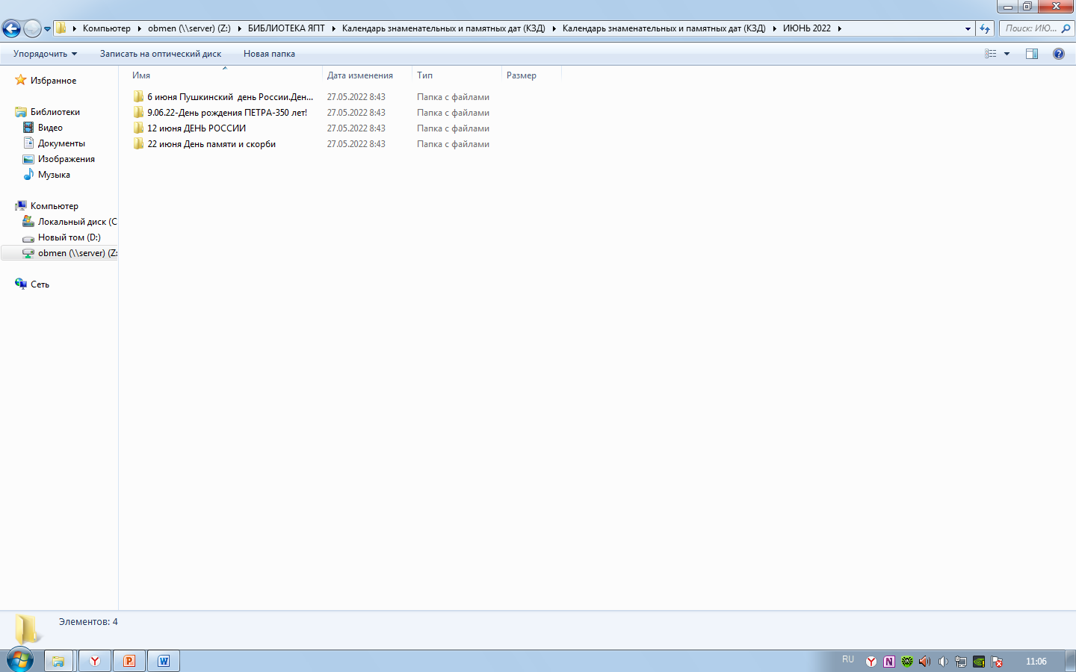
Проект «Оптимизация процесса подготовки кураторского часа»
Продукт проекта

Slide 17
Карта ТЕКУЩЕГО состояния
Проект «Оптимизация процесса подготовки кураторского часа»
 | Исполнитель
 | Описание шага процесса |  | Доработка Потери/проблемы
 | Продолжительность
Как есть на 29.06.2022 г.
 | Шаг 1 |  | Шаг 2 |  | Шаг 3 |  | Шаг 4
 | Замдиректора |  | Библиотекарь |  | Куратор |  | Куратор
 | Дает задание провести кураторский час |  | Предоставляет материалы для кураторского часа в локальную сеть Обмен |  | Подготавливает методическую разработку |  | Проводит кураторский час в группе
 | 10 – 15 мин |  | 40-60 мин |  | 15- 20 мин |  | 25-30 мин
ВХОД
ВЫХОД
ВПП (время протекания процесса) – 90 - 125 мин (87% - 89%)

